Slide 1
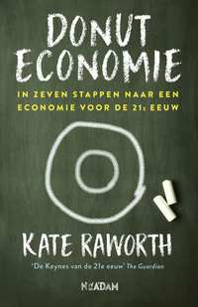
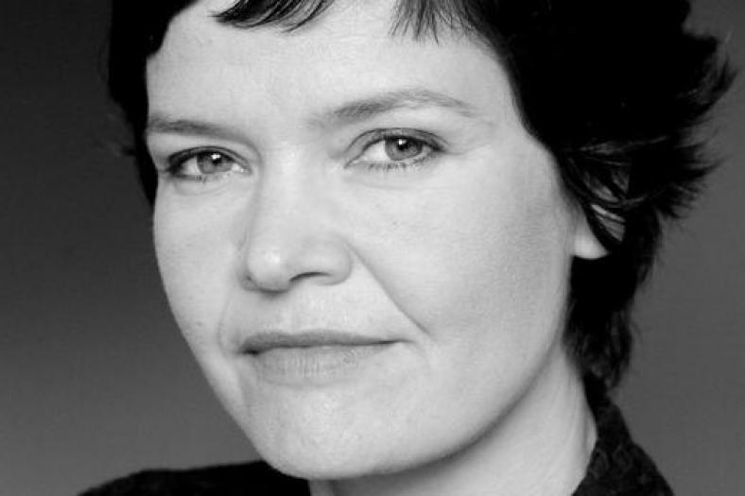
Zeven manieren om te denken als een 21ste eeuw econoom

Slide 2
Esther Somers
Our New Economy (ONE) wil een economie die goede levens voor alle mensen binnen de ecologische grenzen van de Aarde realiseert. Om dit te bereiken ontwikkelt ONE met denkers en doeners theorieën en praktijken die aantonen dat het anders kan
www.ourneweconomy.nl

Slide 4
Armoede en Ongelijkheid in Nederland
Armoede
8 % van de bevolking leeft in armoede, 15 % van de kinderen
Langdurige armoede neemt toe, steeds meer werkende armen:
“We werken ons kapot voor een minimumloon en de lasten worden alleen maar zwaarder"
Vermogensongelijkheid
10 % van de Nederlandse huishoudens heeft 68% van het vermogen in handen dat alle huishoudens gezamenlijk in handen hebben.
Alleen in de VS is de vermogensongelijkheid groter dan in Nederland (OECD)

Slide 5
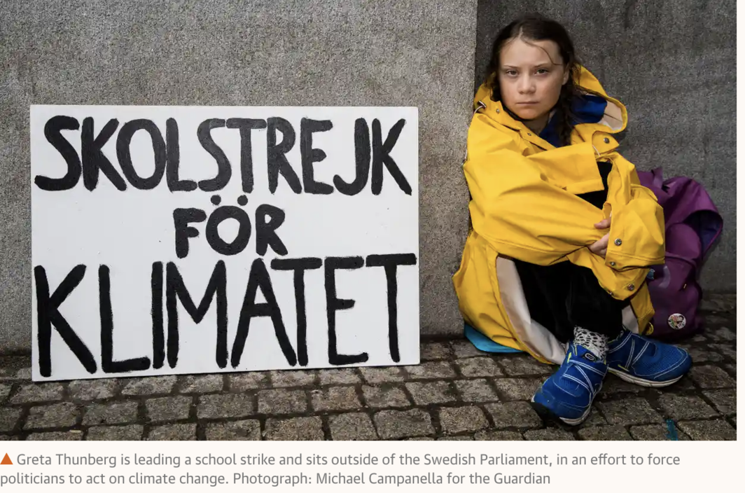
https://www.youtube.com/watch?v=ujlG0YVr1jY

Slide 6
Rethinking Economics … Wij zijn ontevreden over de dramatische versmalling van het curriculum die de afgelopen jaren heeft plaatsgevonden. [...] Deze beknot ons vermogen om de strijd aan te gaan met de multidimensionale uitdagingen van de eenentwintigste eeuw – van financiële stabiliteit tot voedselveiligheid en klimaatverandering. An international student call for pluralism in economics Open letter, 2014
.

Slide 7
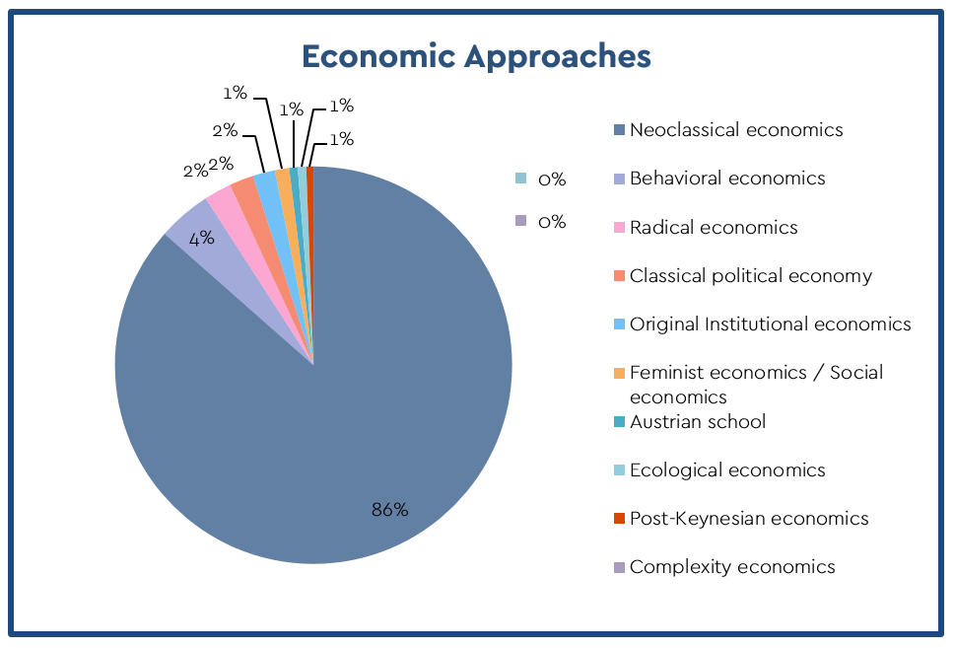
https://www.economieonderwijs.nl/

Slide 8
Zeven manieren om als een 21ste eeuw econoom te denken
1. Verander de doelstelling
Van BBP naar de donut
2. Het grote plaatje
Van een autonome markt naar een ingebedde economie
3. Stimuleer de menselijke natuur,
Van rationele homo economicus naar sociaal aanpasbare mens
4. Snap de systemen
Van een mechanisch evenwicht naar dynamische complexiteit
5. Richt je op herverdeling
Van groei zal het gelijktrekken naar ontworpen verdeling
6. Creëer om te regenereren
Van Groei zal het wel opruimen naar regeneratief design
7. Wees agnost als het om groei gaat
Van groeiverslaving naar groei-agnosticisme

Slide 9
1. Verander de doelstelling, van het bbp naar de donut
We zijn verslaafd aan economische groei
Bedrijven: Hoogste rendement, stijgende winsten, een groeiend marktaandeel enz.
Politiek: Minister Wiebes van Economische Zaken en Klimaat.
"Economische groei maakt het mogelijk dat we grote maatschappelijke uitdagingen zoals de energie- en klimaattransitie en de hoge kosten van de zorg kunnen betalen.

Slide 10
Maar wat bedoelen we eigenlijk met economische groei?
BBP, het Bruto Binnenlands product
is de totale waarde van alle goederen en diensten die in een jaar in een land zijn geproduceerd
Optelsom van economische activiteiten
kwantitatief niet kwalitatief
Wat meet het BBP niet:
Het verval van ecosystemen en de uitputting van grondstofvoorraden
De verwaarlozing en vernietiging van menselijk en sociaal kapitaal
De groeiende kloof tussen arm en rijk

Slide 11
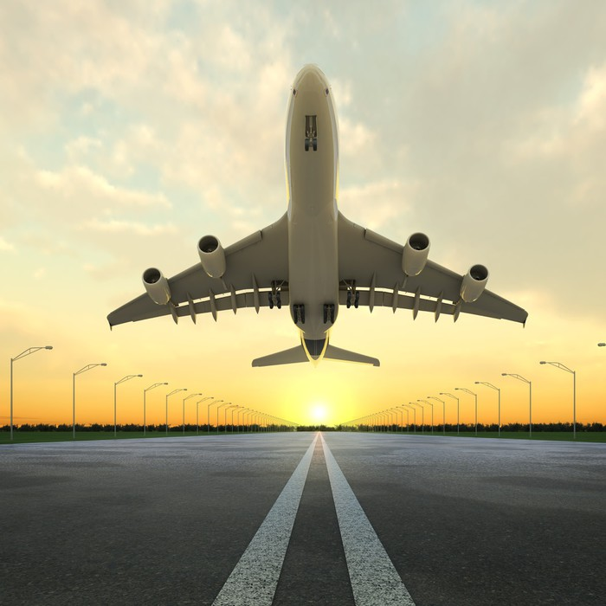
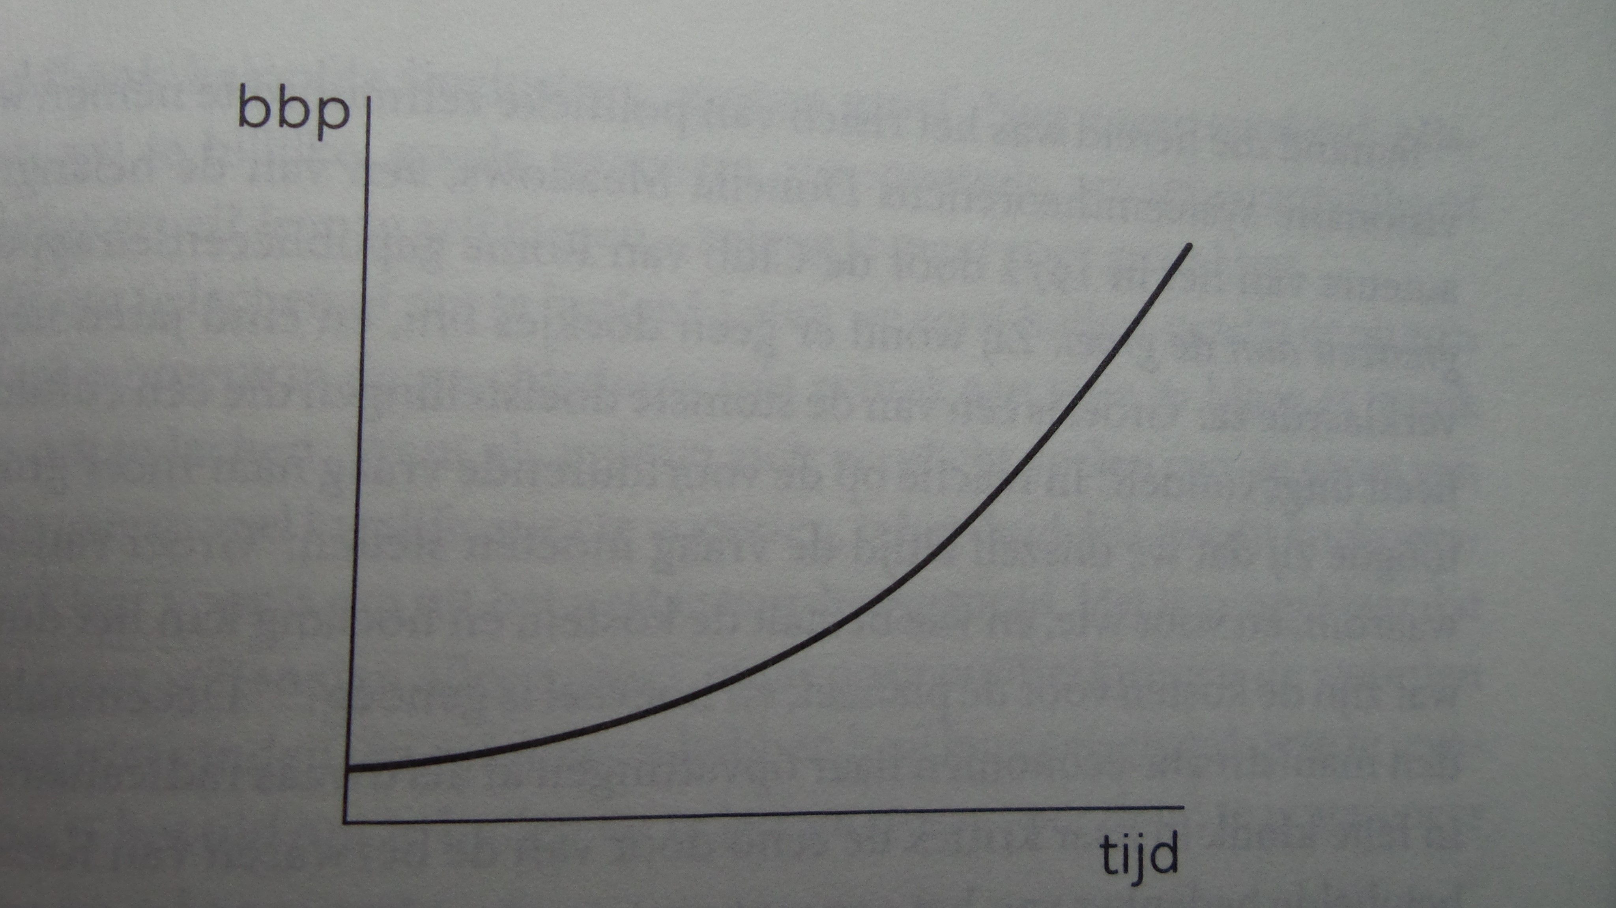
De onhoudbaarheid van exponentiële groei
https://radar.avrotros.nl/uitzendingen/documentaires/de-schuldvraag/nederlands/videos/
BBP is als een opstijgend vliegtuig zonder kompas,
alleen een snelheidsmeter, geen hoogtemeter, geen luchtkwaliteitsmeter in de cockpit, en geen landingsplan.

Slide 12
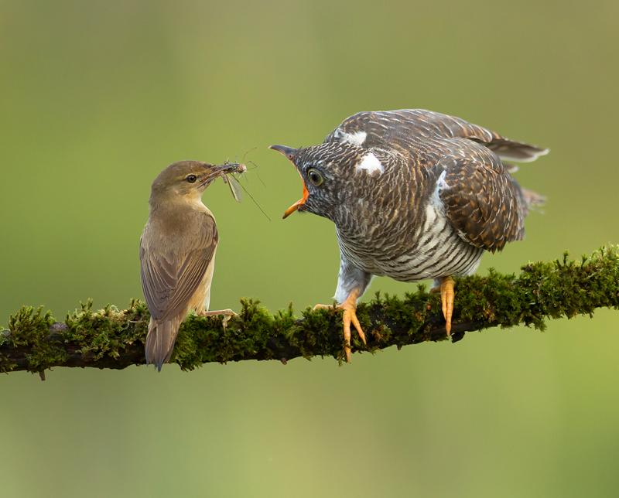
Het bbp is een koekoeksjong in het economische nest Hoe komt het koekoeksei in het nest? Economie heeft zijn doel verloren Economie = huishoudkunde (oude Griekenland) van het gezin van de stadstaat de natiestaat de Aarde

Slide 13
Groei van wat, en waarom, en voor wie, wie betaalt de kosten, en hoeveel is genoeg?
Kunnen we van groei naar bloei?
Kan een economie volwassen worden?
Kan een onderneming zich als een boom gedragen? Een die in de beginjaren naar boven schiet maar zodra deze volwassen is, stopt het met groeien. De boom groeit niet meer, maar levert nog wel fruit.

Slide 14
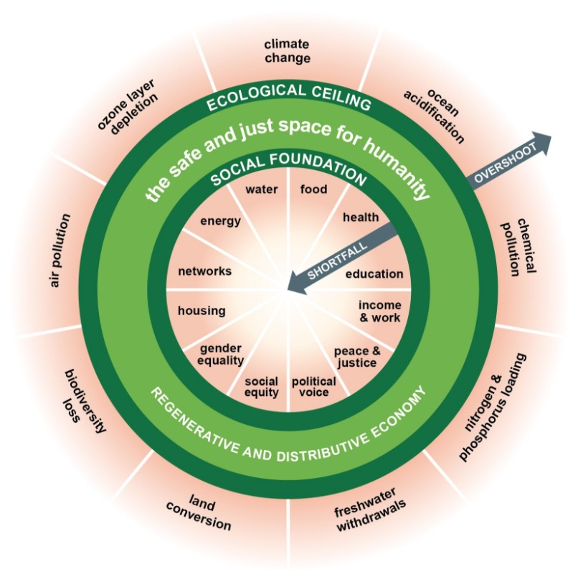
Het sociale fundament vormt de binnengrens, en zet de basisbehoeften uiteen waar iedereen in voldoende mate over zou moeten beschikken Het bestaat uit twaalf dimensies die zijn ontleent aan de in 2015 gepubliceerde VN Duurzame Ontwikkelingsdoelen Het ecologisch plafond bestaat uit negen planetaire grenzen die geformuleerd zijn door een internationale groep wetenschappers Tussen deze twee grenzen bevindt zich de veilige en sociaal rechtvaardige ruimte waarin de mensheid kan gedijen.

Slide 15
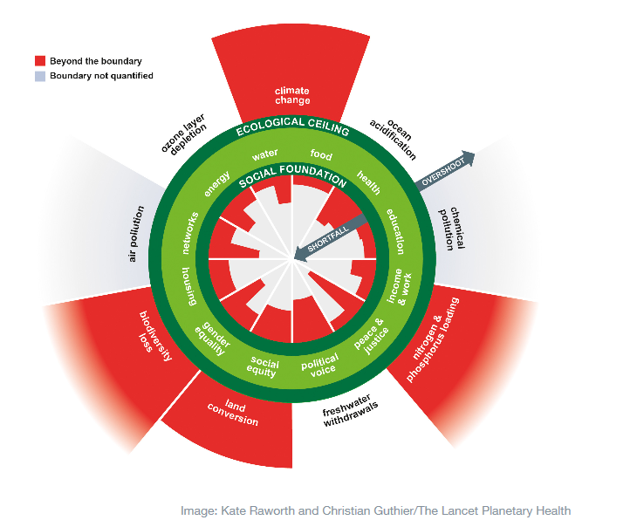
11 % van de wereldbevolking is ondervoed 29 % leeft onder de armoede grens van 3,10 dollar per dag, 9 % geen toegang tot schoon drinkwater 17 % kinderen geen onderwijs Vier planetaire grenzen worden overschreven m.b.t. Klimaat (CO 2 boven de limiet), landontginning (62 % nog bebost), stikstof en fosforbelasting (2 maal zo hoog) en biodiversiteit (10 keer sneller)

Slide 16
http://voetafdruknederland.nl/

Slide 17
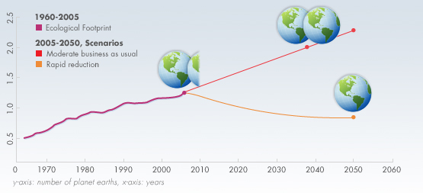
Voetafdruk 1.6 hectare = 1 keer de Aarde
Wereldwijd 2,6 hectare = 1,5 keer de Aarde
Nederland 6,2 hectare = 3,5 keer de Aarde

Slide 18
Definitie: Brede welvaart betreft de kwaliteit van leven in het hier en nu en de mate waarin deze ten koste gaat van die van latere generaties of van die van mensen elders in de wereld.
CBS, Monitor Brede Welvaart mei 2018
Conclusie:
‘Onze brede welvaart in het “Hier en Nu” is relatief hoog. Nederland teert echter wel in op natuurlijk en menselijk kapitaal en legt druk op het milieu en de niet-hernieuwbare grondstoffen in andere landen’
Nederlandse broeikasgasvoetafdruk in buitenland met 8% gestegen
https://nos.nl/artikel/2232126-wat-jij-hier-koopt-heeft-wereldwijd-effect-op-het-milieu.html

Slide 19
De econoom als tuinman
Ontwerp een economie die distributief en regeneratief is
Een economie die eerlijk deelt
en herstelt wat het verbruikt (circulaire economie)

Slide 20
5. Richt je op herverdeling
Van groei zal het gelijktrekken naar ontworpen verdeling
Mythe: Ongelijkheid is goed voor economische groei.
Als mensen minder hebben doen ze meer hun best om meer te krijgen, en dat is goed voor iedereen. Ongelijkheid creëert economische groei, en daar profiteren ook de armen van (Trickledowneffect)
Thomas Pikkety, Kapitaal in de 21ste eeuw (2013)
Westerse economieën stevenen af op ongelijkheid omdat de opbrengsten uit kapitaal over het algemeen sneller groeien dan de economie als geheel, waardoor rijkdom zich concentreert bij een kleine groep rijke
IMF rapport (2015) Ongelijkheid is slecht voor economische groei.

Slide 21
Conclusie: Wacht niet op economische groei om ongelijkheid te reduceren- omdat dit niet zal gebeuren. Creëer in plaats daarvan een economie die ontworpen is voor herverdeling

Slide 22
Hoe gaan we dat doen?
Van herverdeling van inkomens…
naar herverdeling van rijkdom
Wie bezit de grond, wie maakt jouw geld, wie bezit jouw arbeidskracht, wie zal de robots bezitten, en wie bezit de ideeën?

Slide 23
.
Van particulier grondbezit naar gemeenschappelijk bezit (Elinor Ostrom)
Van geldschepping door commerciële banken (zeepbellen en schulden) - naar staatbanken en gemeenschappen die hun eigen complementaire valuta creëren.
Van aandeelhouderskapitalisme naar alternatieve ondernemers modellen, zoals coöperaties, en de betekeniseconomie

Slide 24
6. Creëer om te regenereren Van groei zal het wel opruimen naar regeneratief design
Onze huidige economie is lineair
Verdienmodel: Zo veel mogelijk producten verkopen die eigenlijk nog net niet stuk zijn
Verwachting: Groei zal het weer opruimen

Slide 25
Oplossingen:
Binnen marktdenken, negatieve externaliteiten (milieuschade) internaliseren door vervuiling te belasten, quotering enz.
Paradigmashift: Veel effectiever is het veranderen van het paradigma dat de doelstelling van het systeem bepaalt, van een degeneratief systeem (dat de bronnen van zijn eigen voortbestaan verslindt), naar een paradigma van regeneratief design (circulaire economie)

Slide 26
Site van Kate Raworth met animaties:
https://www.kateraworth.com/animations/

Slide 27
http://www.degrotetransitie.nl tien voorstellen voor een economie die goed is voor alle mensen binnen de grenzen van de Aarde

